Slide 1

Formulación Indicadores
Patricia Carvajal Vargas
Oficina Asesora de Planeación.
Año 2021

Slide 2
LA MEDICIÓN
La importancia de la medición parte del entendido que existe un vínculo entre
ésta y la planeación estratégica o planeación institucional, toda vez que la
medición permite “comparar una magnitud con un patrón preestablecido, lo que permite observar el grado en que se alcanzan las actividades propuestas dentro de un proceso específico”3.
Los resultados obtenidos a través de la medición permiten mejorar la planificación, dado que es posible observar hechos en tiempo real, logrando tomar decisiones con mayor certeza y confiabilidad.

Slide 3
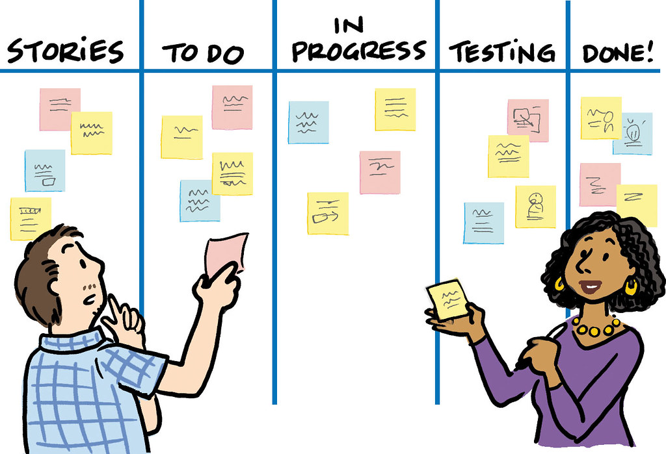
¿ES NECESARIO MEDIRLO TODO?
La decisión sobre cuáles proyectos, procesos o actividades específicas van a ser medidos o evaluados, dependerá del análisis de variables clave, adecuadas y suficientes para que suministren información relevante sobre
el objeto de evaluación.

Slide 4
LA MEDICIÓN
Una adecuada medición requiere ser:
PERTINENTE
(Relevantes y útiles)
PRECISA
(Reflejar fielmente comportamiento)
OPORTUNA ( resultados disponibles)
ECONÓMICA
(Proporcionalidad y racionalidad entre los costos)

Slide 5

QUÉ ES UN INDICADOR ,
entonces?
Es una expresión cualitativa o cuantitativa observable, que permite describir características, comportamientos o fenómenos de la realidad a través de la evolución de una variable o el establecimiento de una relación entre variables, la que comparada con periodos anteriores o bien frente a una meta o compromiso, permite evaluar el desempeño y su evolución en el tiempo.

Slide 6

CARACTERÍSTICAS DE LOS INDICADORES?
Oportunidad
Excluyentes
Prácticos
Claros
Explícitos
Sensibles
Transparente/verificable

Slide 7
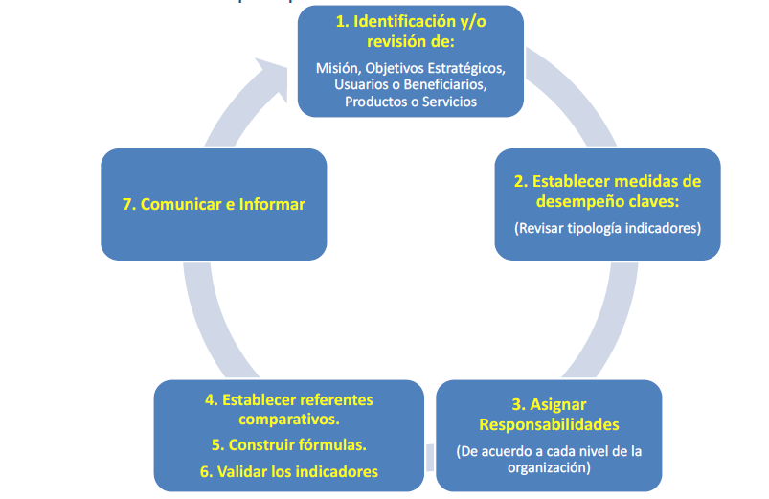
CONSTRUCCIÓN DE LOS INDICADORES

Slide 8
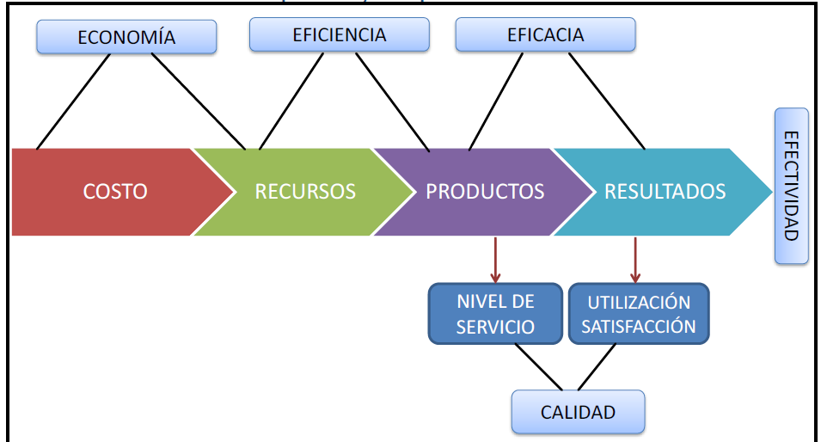
INTERRELACIÓN ENTRE LOS PROCESOS Y TIPOS DE INDICADORES

Slide 9
EJEMPLOS DE INDICADORES DE EFICACIA
FOCALIZACIÓN
INDICADOR ASPECTO ASOCIADO
Número de desempleados capacitados /
Total de desempleados inscritos en Sistema de Reconversión Laboral.
COBERTURA
Porcentaje de egresados de programa de reinserción/
Total inscritos programa de reinserción.
RESULTADO FINAL
Porcentaje de alumnos que se emplean después de finalizar los cursos de
capacitación.

Slide 10
EJEMPLOS DE INDICADORES DE EFICACIA
COBERTURA
Número de beneficiarios/
Universo de beneficiarios
RESULTADO FINAL
Porcentaje Infracciones que termina en sanción efectiva Conflictos colectivos solucionados /
conflictos colectivos planteados
RESULTADO FINAL
Incremento total de puestos de trabajo abiertos con el servicio público de
empleo.

Slide 11
EJEMPLOS DE INDICADORES DE EFICIENCIA
Costo de un servicio en relación al número de usuarios
Costo total programa de becas /Total de beneficiarios
Costo por tonelada de basura recogida
Costo de la recogida de basura por usuario
Costo por kilómetro de carretera construido
Costo de la inspección por número de visitas efectuadas

Slide 12
EJEMPLOS DE INDICADORES DE EFICIENCIA
Costo de un servicio en relación al número de usuarios
Costo total programa de becas /Total de beneficiarios
Costo por tonelada de basura recogida
Costo de la recogida de basura por usuario
Costo por kilómetro de carretera construido
Costo de la inspección por número de visitas efectuadas

Slide 13
EJEMPLOS DE INDICADORES DE EFECTIVIDAD
Nivel de satisfacción del usuario durante un período determinado
% Disminución en quejas y reclamos en un periodo determinado
% Disminución en accidentes laborales durante un periodo determinado
% Disminución en infecciones intrahospitalarias durante un periodo determinado.

Slide 14
EJEMPLOS DE INDICADORES DE CALIDAD
OPORTUNIDAD
OPORTUNIDAD ACCESIBILIDAD PERCEPCIÓN DE LOS USUARIOS
% Respuestas a los usuarios antes del cumplimiento de los términos de ley.
% Contratos revisados y aprobados en los términos establecidos respecto al total de contratos en trámite
% de autorizaciones médicas especiales en menor tiempo límite al establecido

Slide 15
EJEMPLOS DE INDICADORES DE CALIDAD
ACCESIBILIDAD
OPORTUNIDAD ACCESIBILIDAD PERCEPCIÓN DE LOS USUARIOS
% Población vulnerable cubierta con el programa, respecto de total vulnerable censado.
No. Puntos de atención para trámites y procedimientos a nivel nacional.
% Viviendas de interés social construidas y entregadas a los beneficiarios, respecto del total de viviendas programadas

Slide 16
EJEMPLOS DE INDICADORES DE CALIDAD
PERCEPCIÓN DE USUARIOS
OPORTUNIDAD ACCESIBILIDAD PERCEPCIÓN DE LOS USUARIOS
% Quejas y Reclamos en un periodo determinado, respecto del total de encuestados
% Satisfacción de los usuarios frente a la prestación del servicio, respecto al total de encuestados

Slide 17
EJEMPLOS DE INDICADORES DE ECONOMÍA
Aumento de costos por errores en contratos (Procesos)
Ahorros realizados en contratos y propuestas a partir del uso de técnicas de innovación de compras.
Porcentaje de recursos privados obtenidos a través de cooperación o alianzas estratégicas con otros sectores

Slide 18
Qué puede ser controlado con los indicadores?
Procesos
Productos
Resultados Intermedios
Resultados Finales y su Impacto

Slide 19
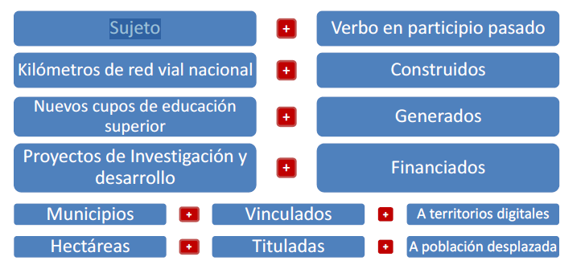
ESTRUCTURA DE UN INDICADOR

Slide 20
Gracias

